Slide 1


2019
第五组产品成果介绍

Slide 2
目录
CONTENTS
01
02
03
04
PART 01
PART 02
PART 03
PART 04
产品介绍
功能介绍
技术选型
产品展示

Slide 3
01
产品介绍
本产品主要设计用于将在豆瓣电影网站中爬取到的电影信息
以具体要求通过各种图形可视化展示出来

Slide 4
产品制作流程
分析任务目标
小组分工配合
整合成员成果
测试产品性能
分析
分工
整合
调试
01
02
03
04
产品功能和视图
每人爬取两年内容
组长收集成员爬取的信息进行整合
测试数据可视化

Slide 5
时间规划占比
1
2
分析
10%
分工
10%
5
3
整合
50%
测试
20%
4
报告
10%

Slide 6
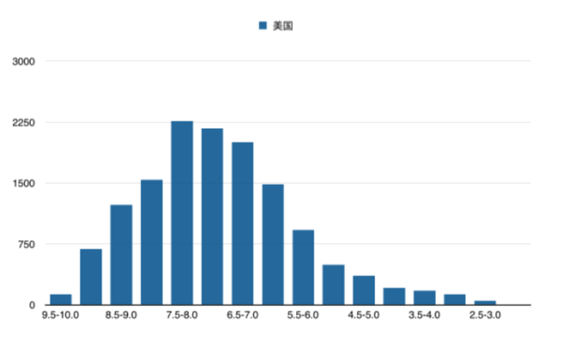
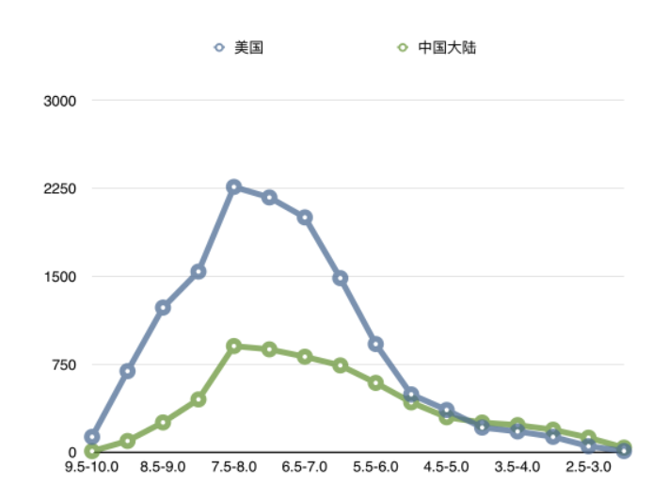
预计结果
根据国家生成电影评分和电影数量的柱状图
对比任意两个国家电影评分和电影数量的折线图
点击请替换文字
点击添加相关标题文字，点击添加相关标题文字，点击添加相关标题文字，点击添加相关标题文字，点击添加相关标题文字，点击添加相关标题文字，点击添加相关标题文字。

Slide 7
02
功能介绍
本产品主要功能是分析电影数据，并将数据视图化，让我们感受更加直接

Slide 8
数据可视化展示（2009-2018）
每一年的电影数量分析
全球电影发行总量对比
每一个评分所对应的电影数量
评分和电影数量对比分析
每一年中国发行电影的数量
中国发行电影数量分析
评分分析
每个评分所占电影总数的比例
各个国家发行数量分析
每一年不同国家发行电影的数量
5分以下电影数量分析
每一年评分低于5分的电影数量分析

Slide 9
爬取数据
爬取豆瓣网相关数据
筛选数据
从豆瓣网上爬取所有电影
筛选出已清洗数据中各项值都符合要求的电影数据
清洗数据
数据库存储
筛选出电影名称、评分、发行国家和日期
将爬取下来的大量数据存在mongo数据库，等待渲染

Slide 10
03
技术选型

Slide 11
爬虫设计
nodejs express框架 cheerio、superAgent、fs、mongoose模块
可视化界面
jQuery框架、bootStrap、echarts图表.
数据库设计
mongodb数据库

Slide 12
01
02
03
数据爬取
构建数据库
数据可视化
使用nodejs的express框架设计爬虫，exoress框架，方便本地服务器的搭建，便于资源的请求。使用cheerio模块，能够精准、便捷的选中DOM节点，方便数据定位。
superAgent代理发送数据请求。
采用mongodb分布式数据库，面向文档方式存储，存取文件方便快速，查询效率高，告别等待。
数据实时更行，同步渲染，逻辑清晰，告别枯燥的数据，让大家都能清晰的看到数据背后的关键

Slide 13
04
产品展示

Slide 14
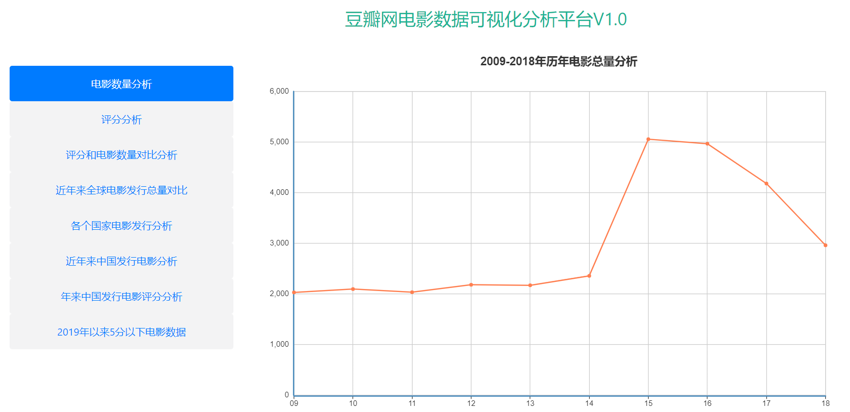

Slide 15
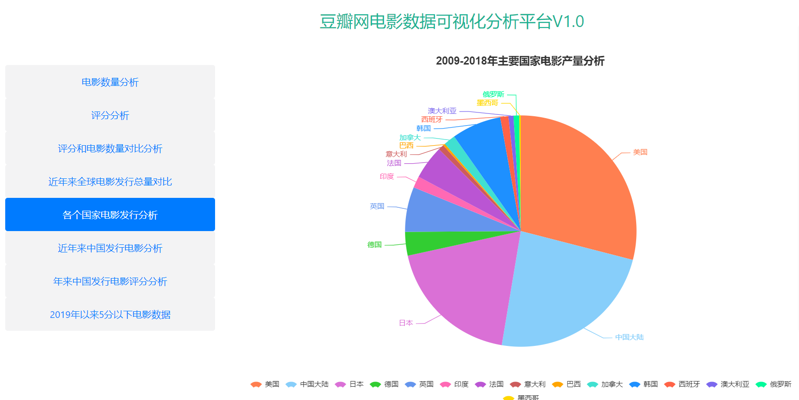

Slide 16
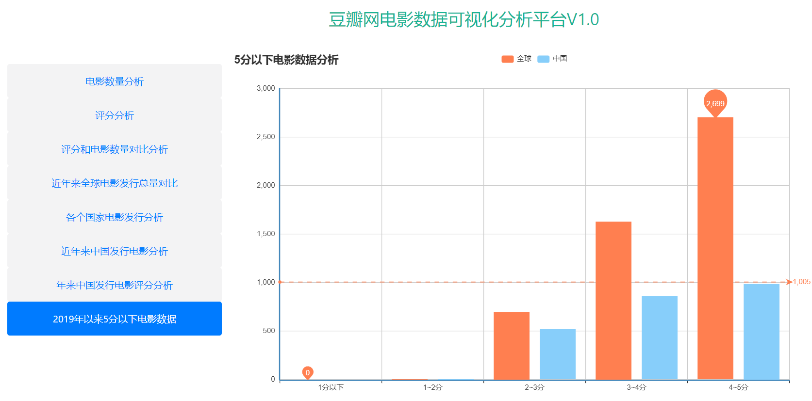

Slide 17
2019
非常感谢您的观看

